Slide 1
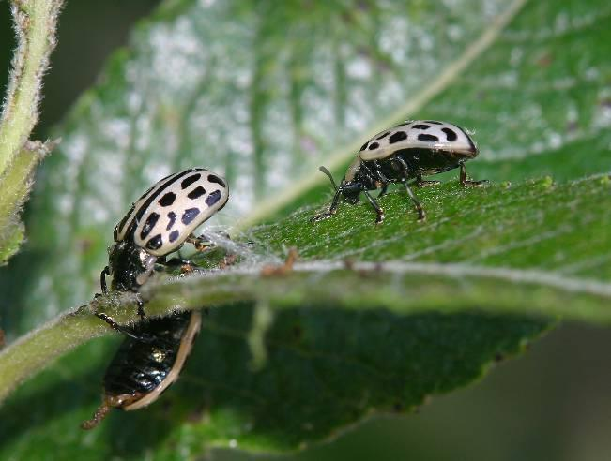
MITÄ BIOLOGIA ON?
https://docplayer.fi/61520654-Opettaja-mika-sipura.html

Slide 2
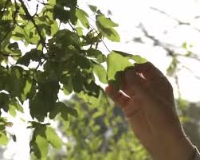
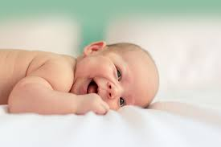
BIOLOGIA ON
Havainnointiin ja tutkimukseen perustuva tieteenala
Bios = elämä, logos = oppi → Biologia on oppi elämästä

Slide 3
ELÄMÄN TUTKIMINEN
Biologian opiskelun ja tutkimuksen avulla ymmärretään ja saadaan uutta tietoa elollisen luonnon monimuotoisuudesta ja sen säilyttämisestä.
- Opitaan ympäristövastuullista käyttäytymistä ja edistetään kestävää kehitystä

Slide 4
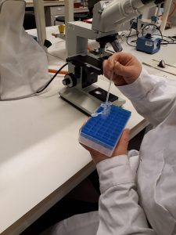
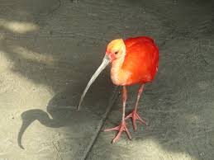
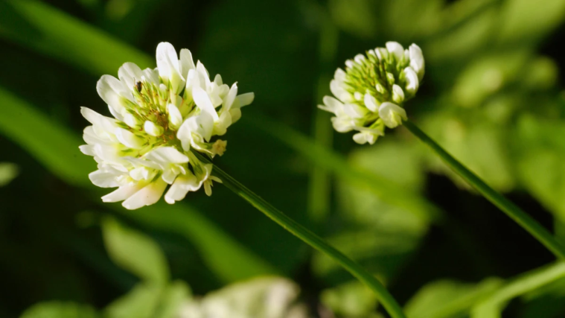
BIOLOGIAN ALOJA
Biologia koostuu useista eri tieteenaloista, joita ovat esimerkiksi evoluutiobiologia, molekyylibiologia, perinnöllisyystiede, solubiologia, fysiologia ja ekologia.

Slide 5
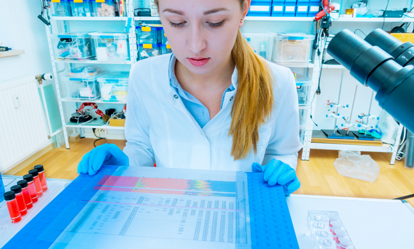
Biologia ja muut tieteet
Biologiassa tarvitaan myös muiden tieteiden tuottamaa tietoa.

Slide 6
BIOLOGIAN ORGANISAATIOTASOT
Kuvaa elämän järjestystä ja biologista hierarkiaa.
Ylemmän tason ominaisuuksia ei löydy alemmilta tasoilta

Slide 7
Vi­rus­tut­ki­ja Matti Ja­las­vuo­ri luet­te­lee syitä, miksi korona levisi: Kiinan ruo­ka­kult­tuu­ri, oi­reet­to­mat kan­ta­jat, heikko va­rau­tu­mi­nen – toista aaltoa vaikea estää
https://www.lapinkansa.fi/virustutkija-matti-jalasvuori-luettelee-syita-miks/874358

Slide 8
BIOLOGIAN HISTORIAA
ANTIIKIN BIOLOGIT
Aristoteles
Vertailevaa tutkimusta eläinten toiminnasta
1500-1700 –luvut
Tiedon kerääminen, uudet havainnot ja löydöt
Kokeellisen tutkimuksen alku
Mikroskoopit 1600-1700 -luvuilla
Francesco Redi: kärpästutkimukset

Slide 10
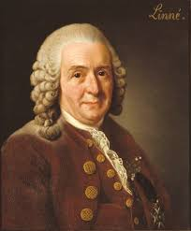
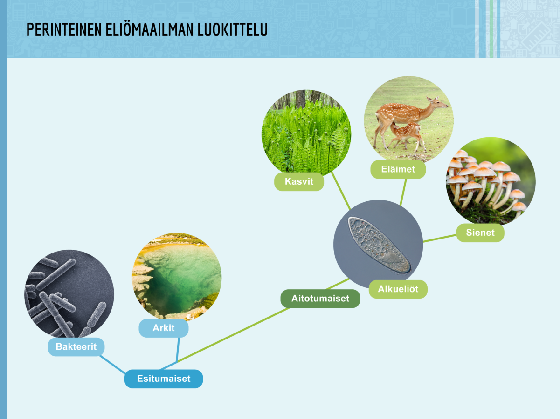
1700-1800 –luvut
Carl von Linne: eliökunnan tieteellinen luokittelu
Lazzaro Spallanzani: yksilön syntymiseen tarvitaan siittiö ja munasolu

Slide 11
1800-1900 –luvut
Keskeisten biologisten oivallusten aika
Jean Babtiste Lamarck: evoluutioteoria
Matthias Schleiden ja Theodor Schwann: soluteoria, jonka mukaan kaikki eliöt koostuvat soluista
Charles R. Darwin ja Alfred Wallace: evoluutioteoria (1858)
Gregor Mendel: tutkimukset hernekasveilla → perusta perinnöllisyystieteelle (1865)
Louis Pasteur: bakteerit aiheuttavat tauteja → rokotteen kehittäminen (1880)

Slide 12
1900-1950-luvut
Karl Landsteiner: ABO-veriryhmät
Alexander Fleming: penisilliini (1928)

Slide 13
1950-2000 –luvut
James Watson ja Francis Crick: DNA on rakenteeltaan kaksoiskierre ja geneettistä materiaalia (1953)
Isorokko julistetaan hävitetyksi koko maailmasta (1979)
Alex Jeffreys: DNA-profilointi, geneettinen sormenjälkitekniikka (1984)
Dolly-lampaan kloonaus (1997)

Slide 14
2000-luku
Human Genome Project eli ihmisen geeniperimän selvittämishanke valmiiksi (2003)
HIV-rokote (2009)
Afrikasta ja Euraasiasta löydettyjen fossiilien perusteella ihmisen varhaiset esi-isät ovat eri puolella maapalloa samaa lajia (2013)

